Slide 1
Phénomène
Fait par Nathan Pelletier

Slide 2
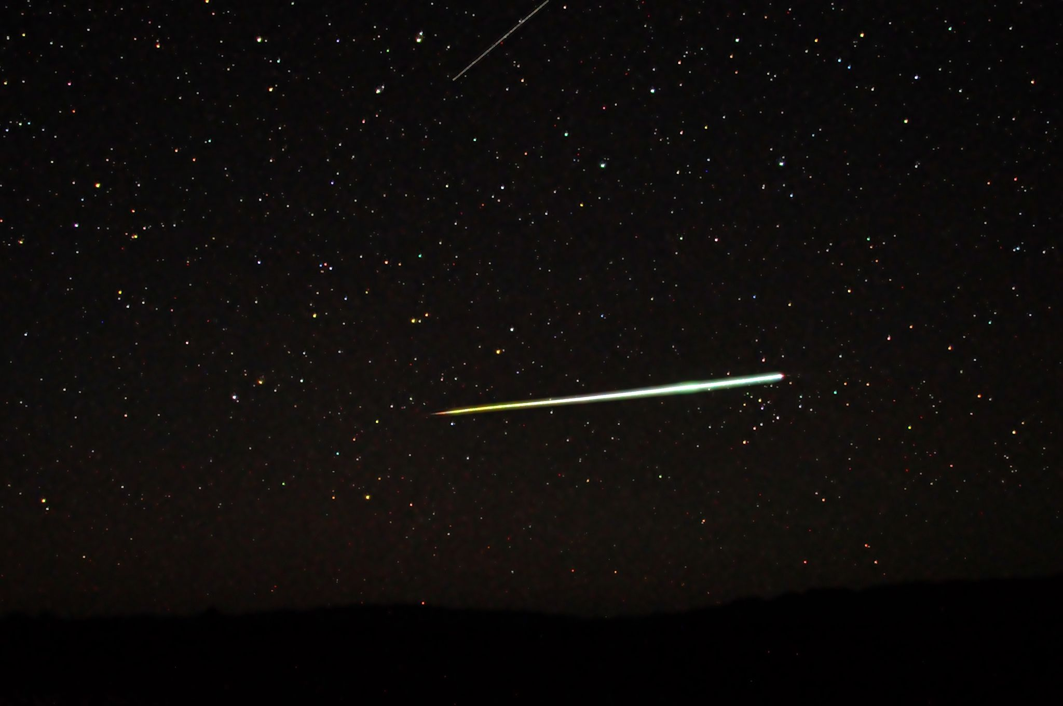
Étoile filante

Slide 3
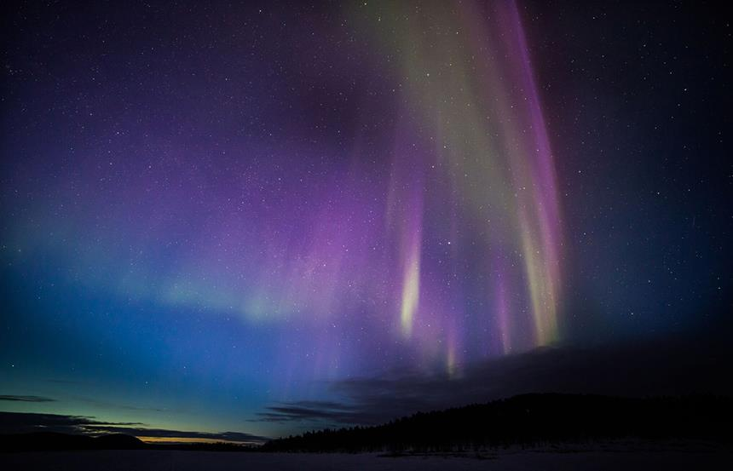
Aurores boréals

Slide 4
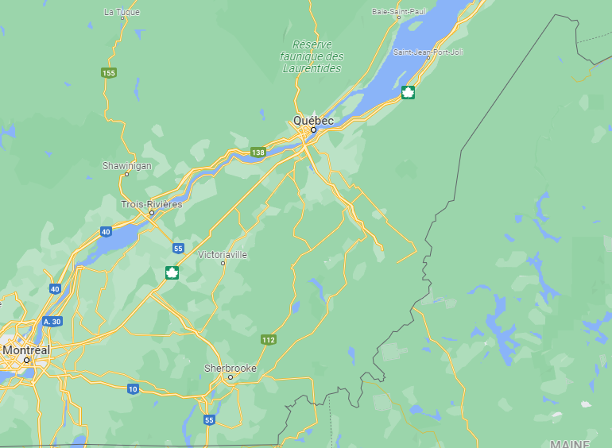
province

Slide 5
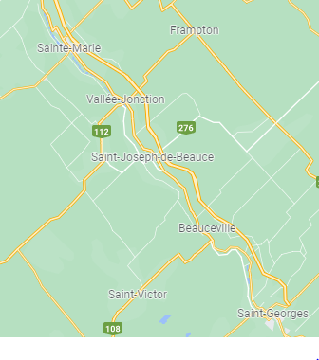
mrc

Slide 6
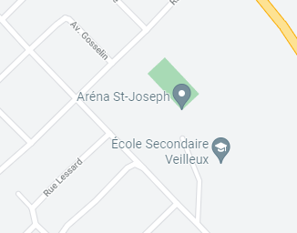
localité

